Slide 1

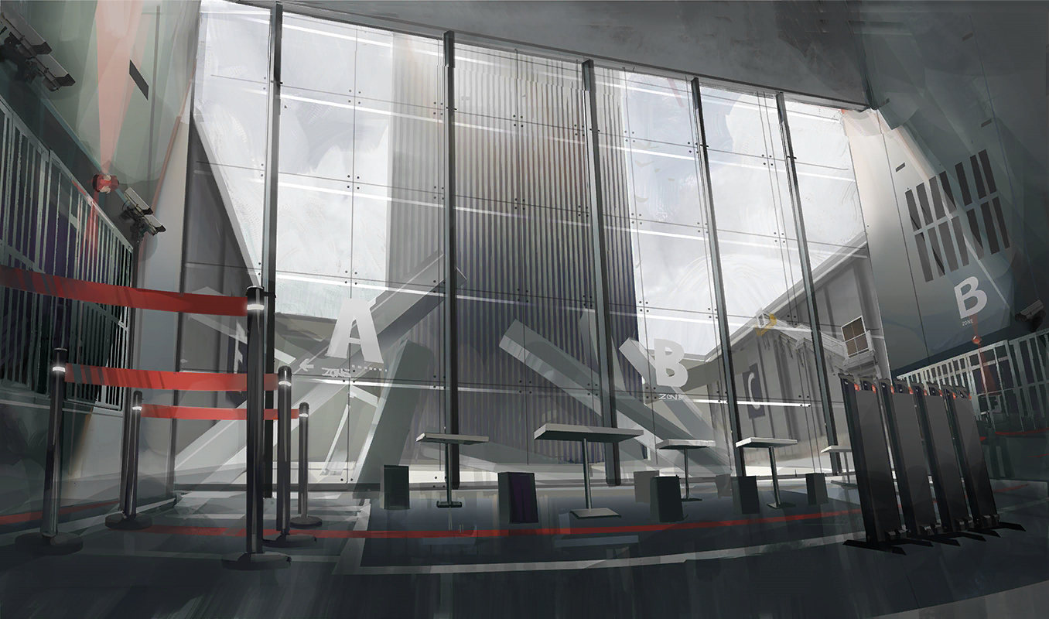
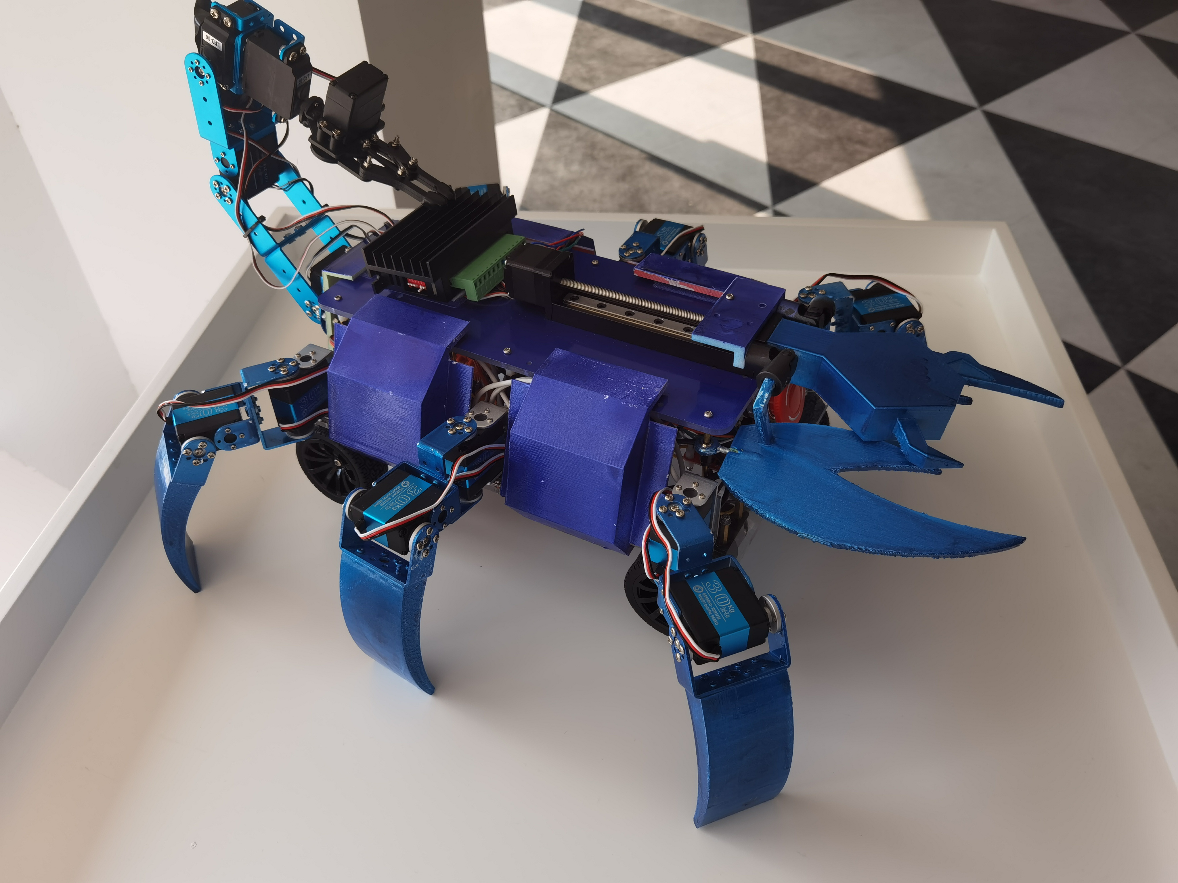
RHINE LAB SYNTHESIZE INFORMATION ANALYSIS OS
rhodeskesi
2022RoboGame——
阿西莫夫的fans队
建议使用：带图小标题 可以修改右侧文字 介绍 英文字体：Novecento wide 中文字体：思源黑体
POWERED BY RHINE LAB

Slide 2

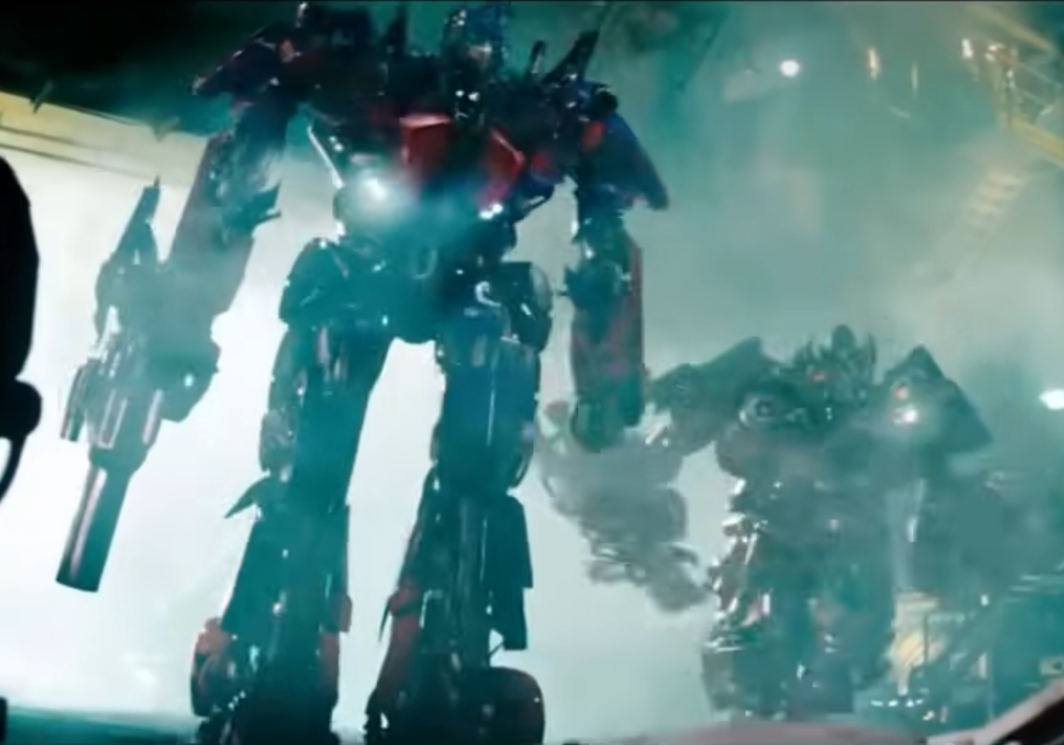


RHINE LAB SYNTHESIZe INFORMATION ANALYSIS OS
rhodeskesi
section
结构灵感
建议内容：人物介绍
英文字体：Novecento wide 中文字体：思源黑体
DAMEDANEDAMEYO DAMENANOYO
title
《变形金刚》
UID
KEYISUIBIANXIAXIE
[LIMITED ACCESS]
POWERED BY RHINE LAB

Slide 3
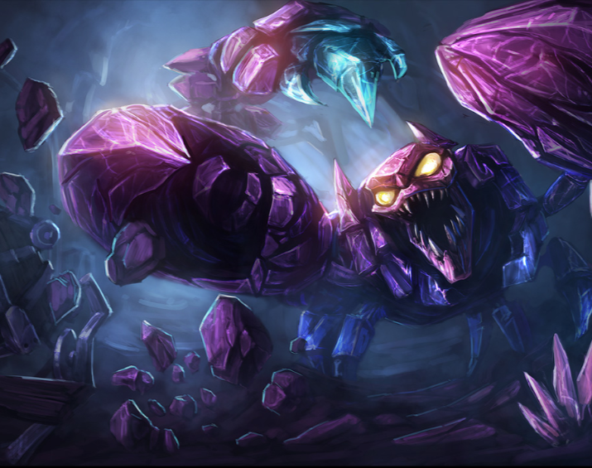
RHINE LAB SYNTHESIZe INFORMATION ANALYSIS OS
rhodeskesi
section
形态
灵感
建议内容：人物介绍
英文字体：Novecento wide 中文字体：思源黑体
DAMEDANEDAMEYO DAMENANOYO
title
《英雄联盟》斯卡纳
UID
KEYISUIBIANXIAXIE
[LIMITED ACCESS]
POWERED BY RHINE LAB

Slide 4
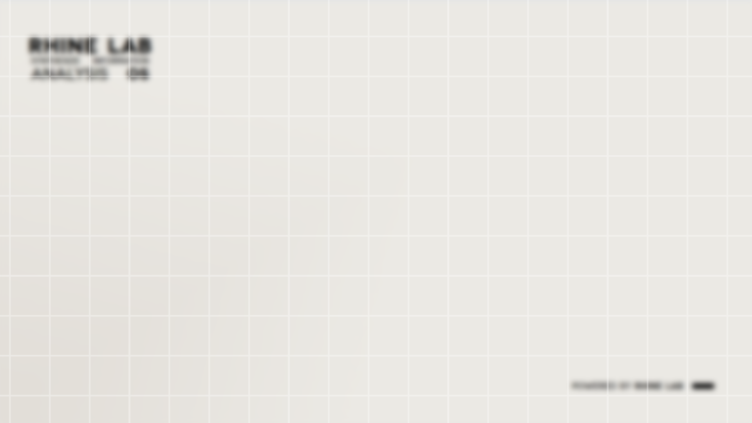
rhodeskesi
本页建议内容：内容划分、 部门划分 可以放一些介绍图片或文字
两部分内容建议放在左右两侧 四部分每个区域全放内容 中间部分的logo 大标题文字 小标题文字 背景图均可修改
可以放一些介绍图片或文字
变身！
DAMEDANEDAMEYO DAMENANOYO

Slide 5
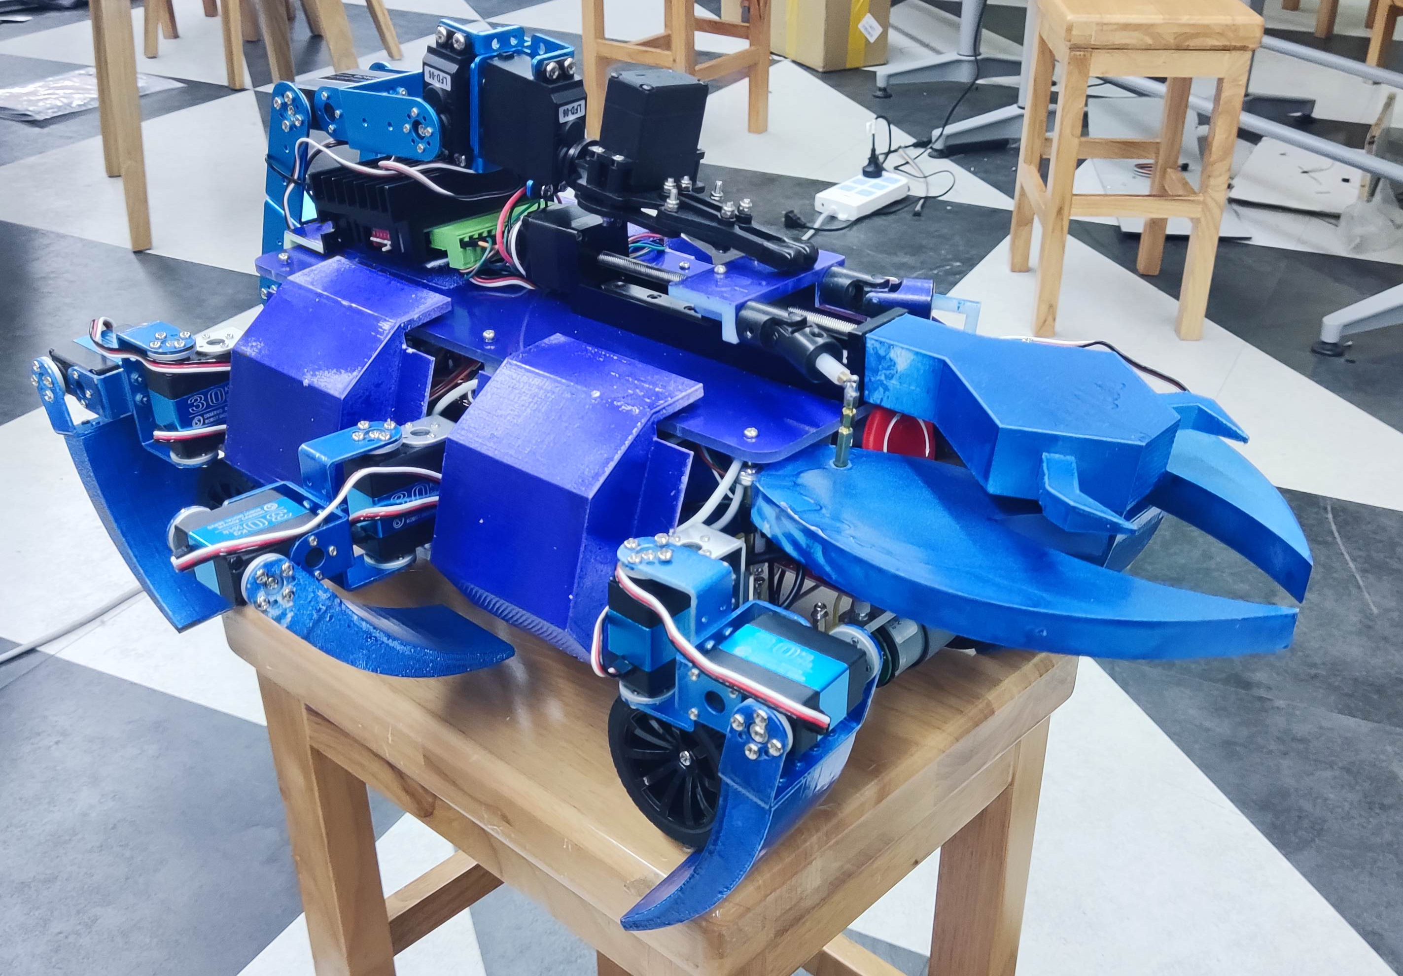
RHINE LAB SYNTHESIZE INFORMATION ANALYSIS OS
rhodeskesi
c收纳形态onfidentiality: BUSINESS USE
本页建议使用：带图介绍内容 图片设置为 效果-三维旋转-透视-右透视 可以修改右侧文字 介绍 英文字体：Novecento wide
中文字体：思源黑体
POWERED BY RHINE LAB

Slide 6
rhodeskesi
本页建议内容：内容划分、 部门划分 可以放一些介绍图片或文字
两部分内容建议放在左右两侧 四部分每个区域全放内容 中间部分的logo 大标题文字 小标题文字 背景图均可修改
可以放一些介绍图片或文字
变身！
DAMEDANEDAMEYO DAMENANOYO

Slide 7
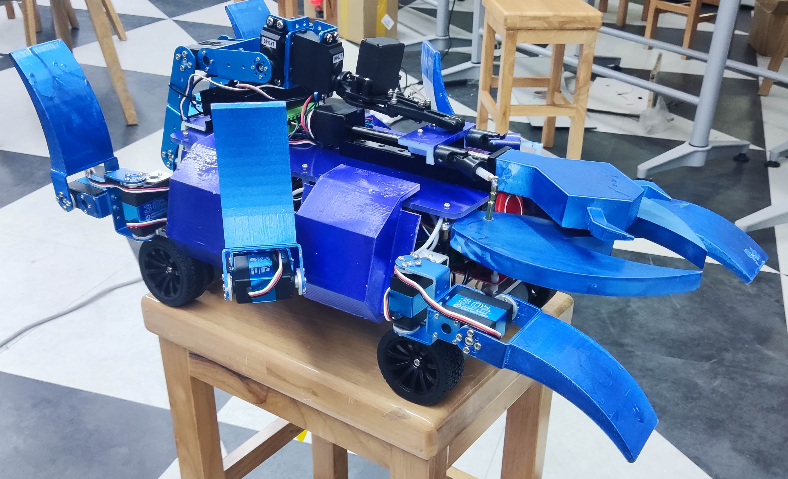
RHINE LAB SYNTHESIZE INFORMATION ANALYSIS OS
rhodeskesi
c战车形态onfidentiality: BUSINESS USE
本页建议使用：带图介绍内容 图片设置为 效果-三维旋转-透视-右透视 可以修改右侧文字 介绍 英文字体：Novecento wide
中文字体：思源黑体
POWERED BY RHINE LAB

Slide 8
rhodeskesi
本页建议内容：内容划分、 部门划分 可以放一些介绍图片或文字
两部分内容建议放在左右两侧 四部分每个区域全放内容 中间部分的logo 大标题文字 小标题文字 背景图均可修改
可以放一些介绍图片或文字
变身！
DAMEDANEDAMEYO DAMENANOYO

Slide 9
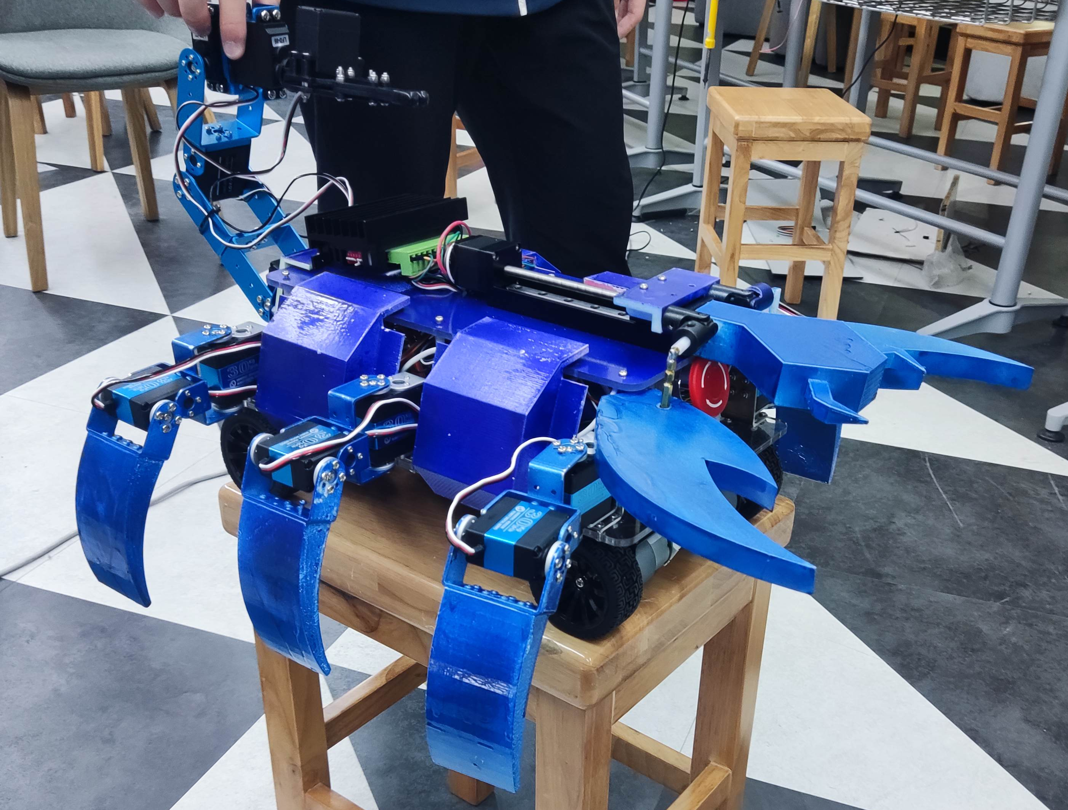
RHINE LAB SYNTHESIZE INFORMATION ANALYSIS OS
rhodeskesi
c蝎子形态onfidentiality: BUSINESS USE
本页建议使用：带图介绍内容 图片设置为 效果-三维旋转-透视-右透视 可以修改右侧文字 介绍 英文字体：Novecento wide
中文字体：思源黑体
POWERED BY RHINE LAB

Slide 10

RHINE LAB SYNTHESIZE INFORMATION ANALYSIS OS
rhodeskesi
表演时间
可自行拓展方框数量，方向，内容等
file number: H-200
from:rhodes island
date:2022-04-23
POWERED BY RHINE LAB

